Slide 1

День гражданской
авиации
Подготовила:
Реут Анна

Slide 2

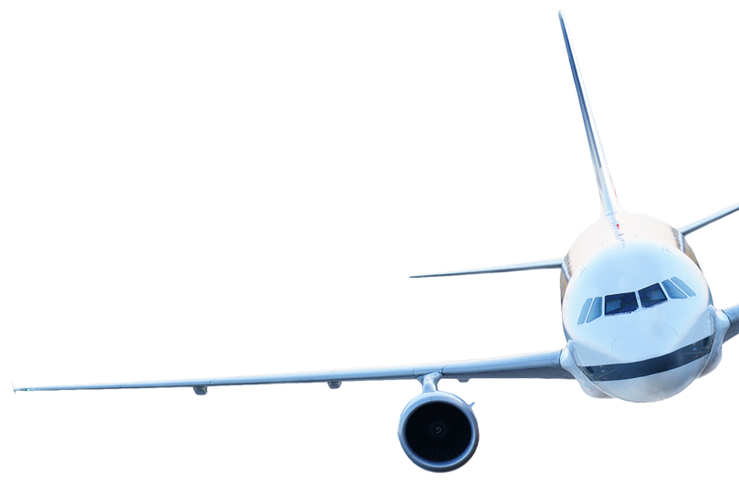
3 ноября в Беларуси отмечается День гражданской авиации

Slide 3
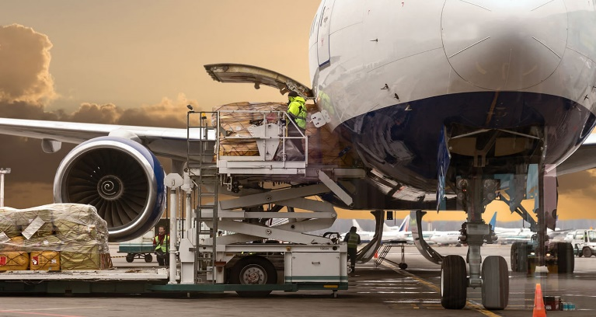


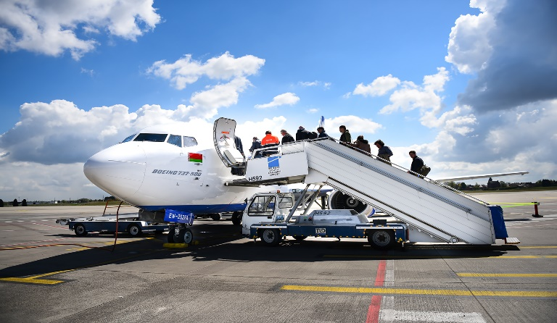
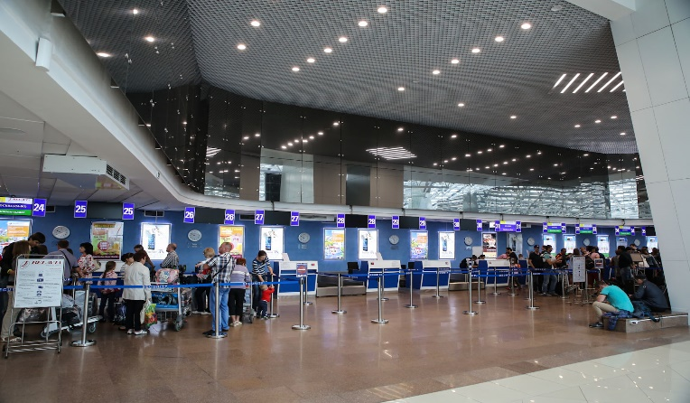
Гражданская авиация Беларуси является визитной карточкой государства. Выполняя авиаперевозки, воздушные суда и экипажи одновременно осуществляют представительские и рекламные функции.

Slide 4

Беларусь открывает воздушное пространство для прохода судов более 930 авиакомпаний, которые представляют более 92 стран мира. На нем действуют 59 зональных маршрутов и 3 внутригосударственные трассы.

Slide 5


История гражданской авиации Беларуси
Толчком в ее развитии стало добровольное Общество друзей Воздушного флота, созданное в 1923 году. К 1925 г. оно насчитывало более 150 тысяч человек. 7 ноября 1933 года был открыт аэропорт «Минск» и произведен 1-й рейс на Москву. Именно эта дата считается днем становления белорусской гражданской авиации. Вскоре она получила стремительное развитие в связи со строительством новых аэропортов и самолетов.

Slide 6



Спустя 2 года после распада СССР Беларусь стала членом ICAO (ИКАО) – Международной организации гражданской авиации.

Slide 7
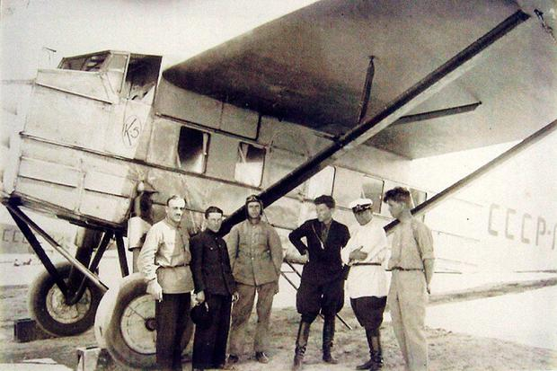
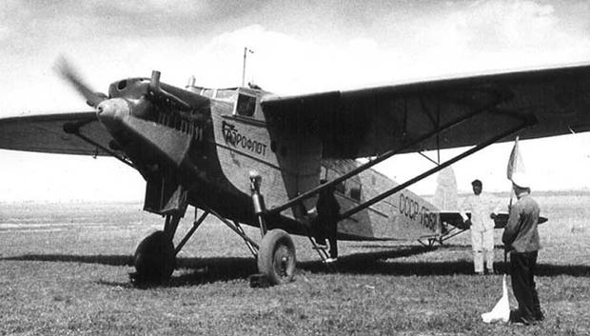
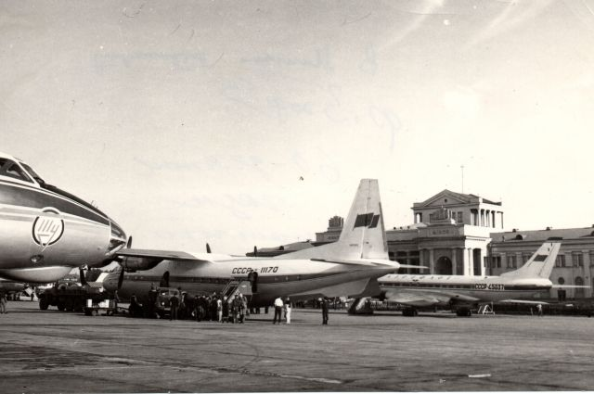
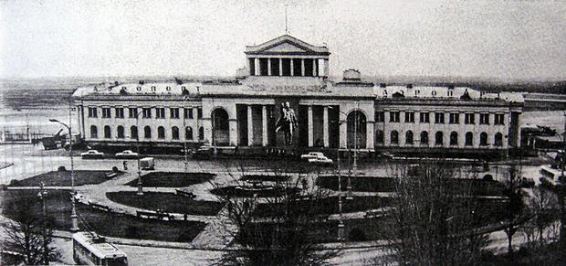
Интересные факты
В 1932 году была запущена первая внутренняя почтовая линия Минск–Глуск–Паричи–Мозырь, а в 1936-м – произведен первый «почтовый» перелет по маршруту на дальние расстояния: Москва–Минск.
В 1939 г. были открыты внутренние рейсы: Минск–Вилейка, Минск–Гродно, Минск–Белосток.
В 1970 году был осуществлен первый перелет на реактивном самолете ТУ-124 по маршруту: Минск–Варшава–Берлин–Минск.
В 60-70-х гг. в местных газетах Беларуси 2 раза в год печатались таблицы с перечислением аэропортов назначения, дней вылета, типов самолетов, времени и цен на билеты.

Slide 8
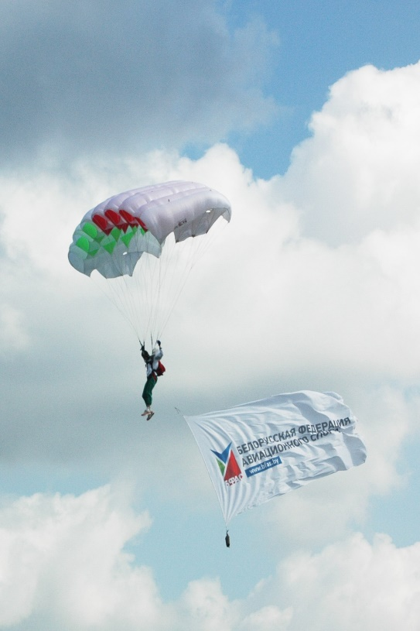


В праздничный день комитет по авиации Беларуси проводит авиационные шоу, где проходит показ авиатехники, выступления парашютистов, показательные полеты.

Slide 9

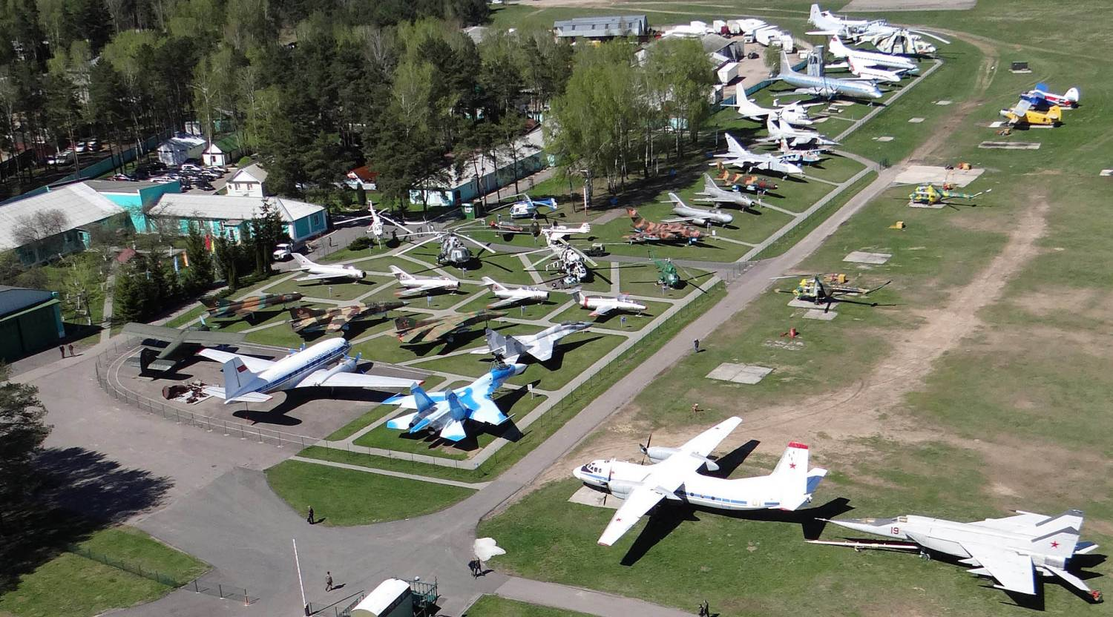
Цель данных мероприятий — пропаганда пассажирских и грузовых авиаперевозок, а также демонстрация высокого технического состояния авиационной техники в Беларуси.

Slide 10

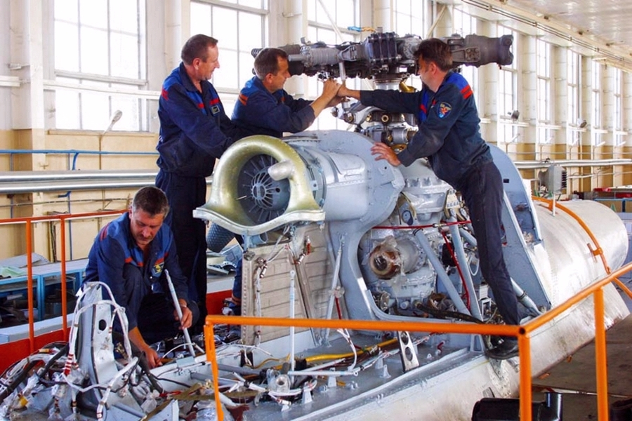
На сегодняшний день в стране действуют пять авиакомпаний, семь аэропортов (пять их которых входят в структуру госпредприятия «Белаэронавигация») и два авиаремонтных завода.

Slide 11

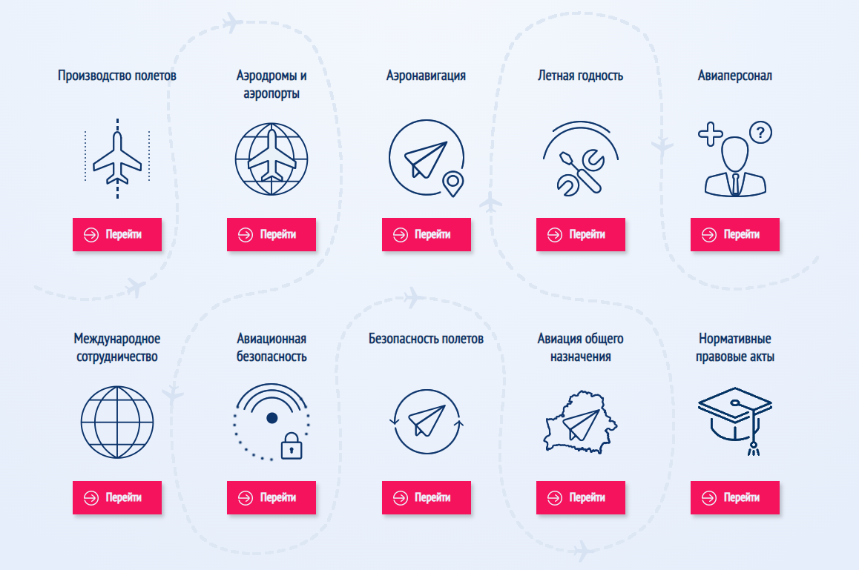

Контролем гражданской авиации в Республике занимается Департамент по авиации Министерства транспорта и коммуникаций.

Slide 12
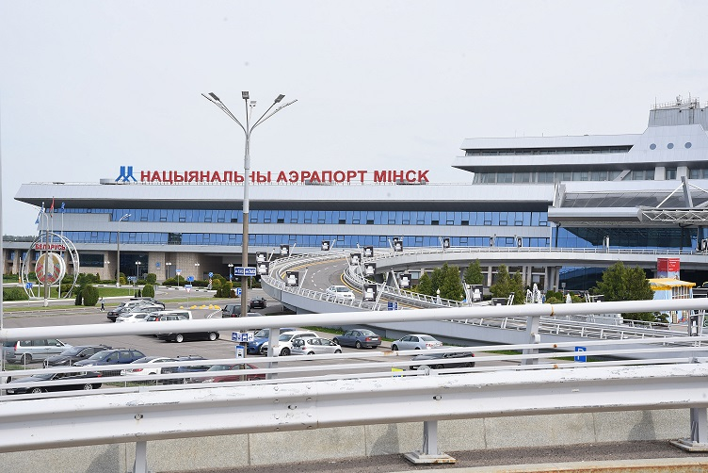

Республиканское унитарное предприятие «Национальный аэропорт Минск» - одна из главных составляющих авиационной отрасли Беларуси.
Это ее главные «воздушные ворота».

Slide 13


Уникальное сооружение было спроектировано еще в конце 70-х годов прошлого века, и по тем временам ему не было аналогов на всей территории бывшего Советского Союза.
Строительство аэропорта велось ускоренными темпами, и уже 1 июля 1982 года был выполнен первый пассажирский рейс на самолете ТУ-134 по маршруту Минск-Симферополь-Минск под руководством командира экипажа Василия Александровича Толстика.
1 июля 1982 года считается днём рождения Национального аэропорта.

Slide 14
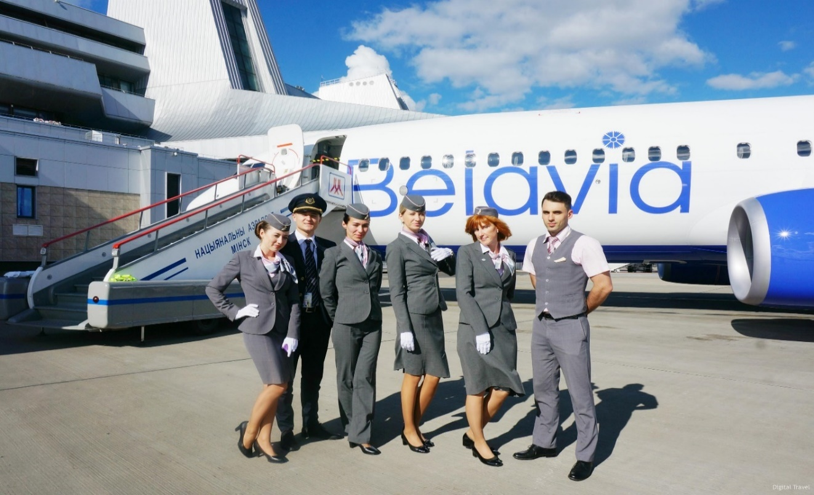


Национальная авиакомпания «Белавиа»
«Белавия» - член Международной ассоциации воздушного транспорта (ИАТА), объединяющей более 250 авиакомпаний из 140 стран мира. Ее флот располагает самолетами типа «Боинг» и «Эмбраер».

Slide 15



Эти авиалайнеры соответствуют требованиям общемировых стандартов по безопасности и шумам и могут выполнять полеты в страны ближнего и дальнего зарубежья без каких-либо ограничений.

Slide 16

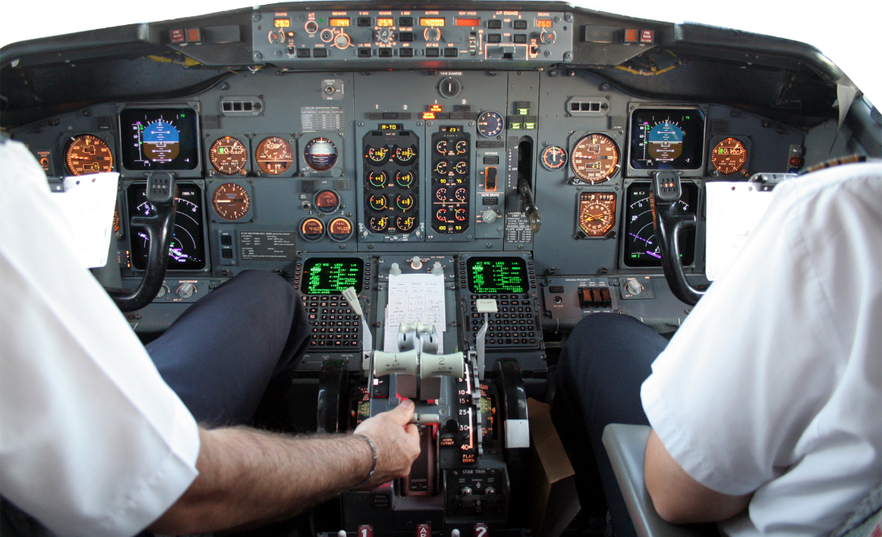

Достойное место среди авиационных предприятий занимает и главный грузовой авиаперевозчик Беларуси ОАО «Авиакомпания Трансавиаэкспорт». Основой ее формирования стали конверсионные части и подразделения военно-транспортной авиации, состоящие из самолётов Ил-76.

Slide 17
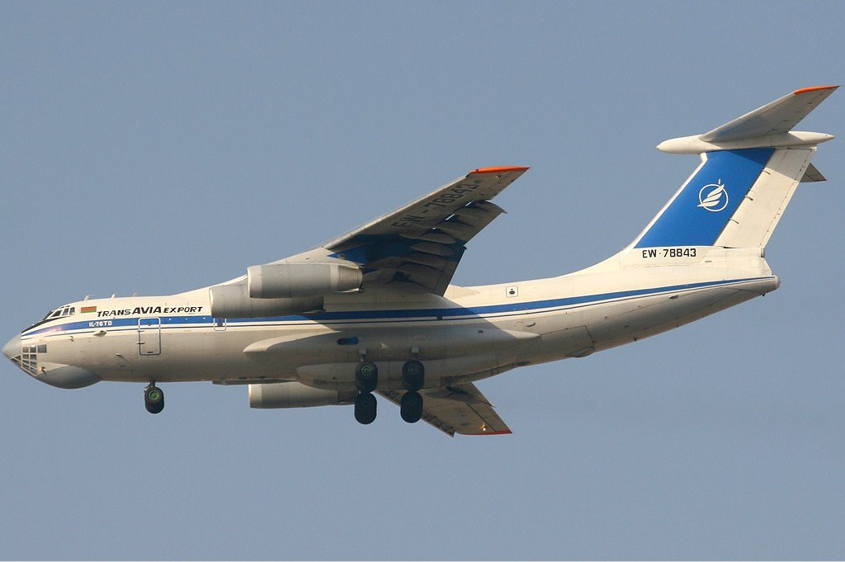

Экипажи формировались из военнослужащих ВВС и специалистов гражданской авиации республики, прошедших специальную переподготовку. Сейчас в эксплуатации авиакомпании есть и самолёты более современного класса - типа «Боинг».

Slide 18
Сейчас гражданская авиация Республики Беларусь уверенно и надежно набирает высоту, расправляя свои крылья над всей планетой, покоряя пространство и время.

Slide 19
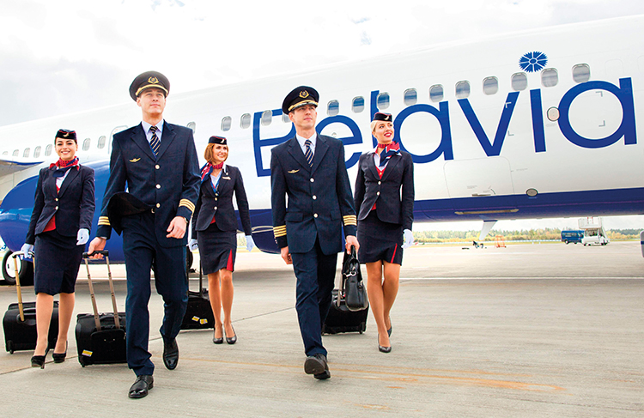
За годы своего развития авиация объединила под своим крылом людей многих профессий. Работа в авиации требует серьезной профессиональной подготовки, точности, сосредоточенности и самоотдачи.

Slide 20
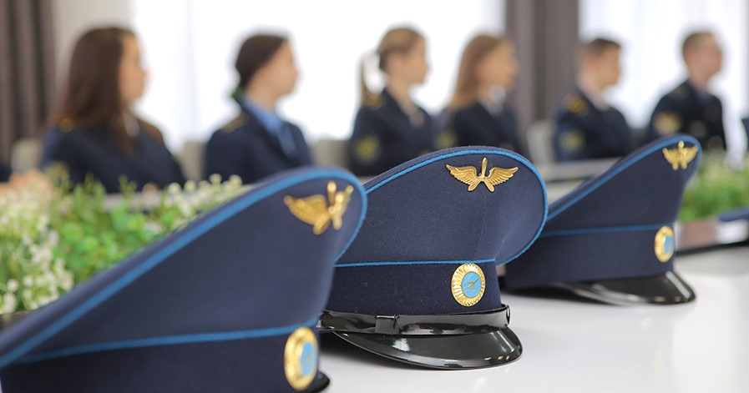

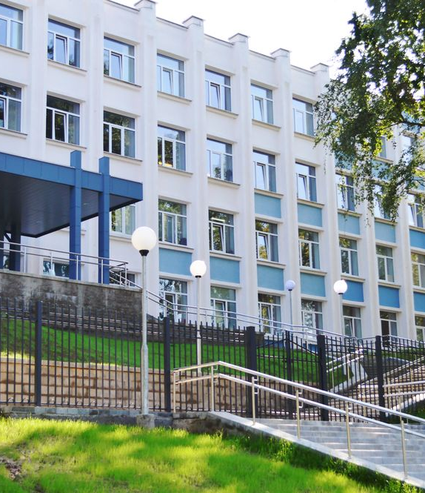
Обязанности за подготовку специалистов берет на себя Белорусская государственная академия авиации.

Slide 21


Всех работников гражданской авиации Беларуси, а также ветеранов отрасли поздравляем с праздником – Днем гражданской авиации!

